Slide 1
e-Rechnung an den Bund / e-Rechnung.gv.at
Dr. Gottfried Kalckstein, BRZ, gottfried.kalckstein@brz.gv.at
Philip Helger, philip@helger.com
11.01.2024, FH Campus Wien

Slide 2
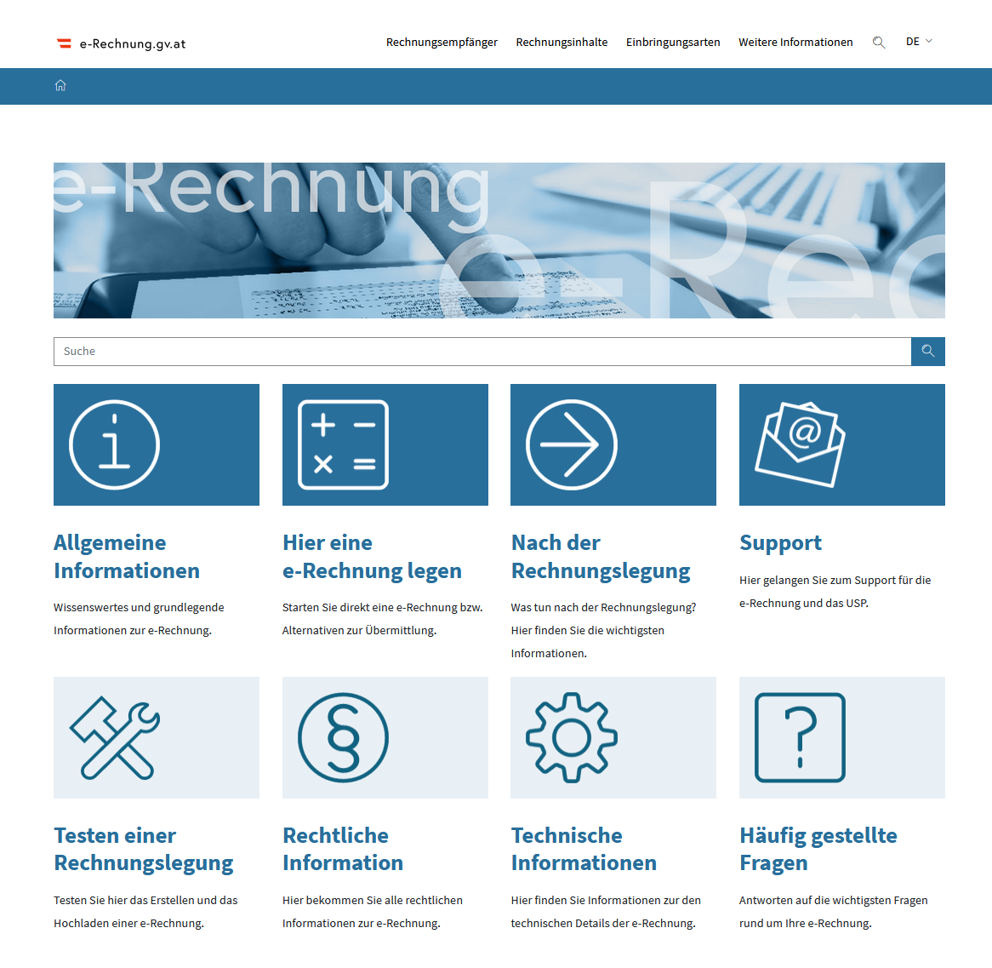
Vorstellung
Wer & Was
Dr. Gottfried Kalckstein
Solution Manager beim BRZ
Seit 2019 bei eRechnung.gv.at
Nationaler Fokus
Philip Helger
Technischer Experte
Seit 2007 bei ER>B und seit 2008 bei Peppol
Internationaler Fokus
e-Rechnung.gv.at
Ursprünglich ER>B – eRechnung an den Bund
Entwicklungsstart: 2007
Erstmal live: 2010
Verpflichtung im B2G: 2014

Slide 3
Formen der Kooperation zwischen Geschäftspartnern Fachebene
Fachebene tauscht Daten aus, nimmt die technische Datenübermittlung als gegeben und beschreibt diese nicht
Rechnungs-steller
Rechnungs-empfänger
Rechnung
erzeugt
liest / verarbeitet

Slide 4
Formen der Kooperation zwischen Geschäftspartnern Transportebene
Transportebene beschreibt die Aufgaben und Verantwortlichkeiten in der Datenübermittlung
e-Rechnung
Rechnungs-steller
Rechnungs-empfänger
e-Rechnung
e-Rechnung
Rechnungs-steller
Dienstleister von Rechnungssteller und Rechnungsempfänger
Rechnungs-empfänger
e-Rechnung
e-Rechnung
e-Rechnung
Rechnungs-steller
Dienstleister vom Rechnungssteller
Dienstleister vom Rechnungs-empfänger
Rechnungs-empfänger

Slide 5
Formen der Kooperation zwischen Geschäftspartnern 4-Corner Modell
Geschäftspartner
„4-Corner Modell“
Konzeptionelles Modell
Delegation der Verantwortung
4 Verträge notwendig
Generalisierbar
Rechnungssteller
Rechnungs-empfänger
Sender
Empfänger
Übermittlung
Dienstleister des Rechnungsstellers
Dienstleister des Rechnungs-empfängers

Slide 6
e-Rechnung.gv.at
e-Rechnung für den Bund
e-Rechnung.gv.at
Vom BRZ für den Bund entwickelt – seit 2010 live
e-Rechnung.gv.at ist eine Plattform des Bundes und ein Service für andere, verwaltungsnahe Rechnungsempfänger
e-Rechnung.gv.at unterstützt nur den Empfang von e-Rechnungen
Über 60.000 Rechnungssteller bereits mit dem System verbunden
In 2022 wurden über 1,5 Mio. Rechnungen über e-Rechnung.gv.at gelegt
BBG
…
Rechnungssteller
Rechnungsempfänger

Slide 7
Rechtlicher Rahmen von e-Rechnung.gv.at
IKT Konsolidierungs Gesetz - 2014
e-Rechnung ist eine Rechnung, die in einem elektronischen Format ausgestellt, gesendet, empfangen und verarbeitet wird
Datenstrukturen, Übertragungswege und inhaltliche Voraussetzungen regelt das BMF
Pflicht zur e-Rechnung im Waren- und Dienstleistungsverkehr mit dem Bund
Pflicht gilt nach Maßgabe der technischen Möglichkeiten auch für ausländische Unternehmen
Bundesvergabegesetz - 2018
Seit 2020 müssen alle Auftraggeber, die dem Vergaberecht unterliegen (Bund, Länder, Gemeinden etc.), im Oberschwellenbereich strukturierte e-Rechnungen annehmen und verarbeiten können

Slide 8
e-Rechnung.gv.at Eckdaten
e-Rechnung.gv.at unterstützt nur den Empfang elektronischer Rechnungen
Authentifizierung / Einstieg
Unternehmensserviceportal (USP): die Registrierung der Rechnungsleger ersetzt elektronische Signatur
Peppol (Standards, Netzwerk) für internationale Rechnungslegung
Portalverbund (PVP)
Einbringung von e-Rechnungen
Webservice (~68%), Formular (~20%), Upload (~10%), Peppol (~2%)

Slide 9
e-Rechnung.gv.at Eckdaten
Prüfung durch e-Rechnung.gv.at
Prüfung der Eingabedaten immer synchron und für alle gleich
Nur XML-basierte e-Rechnungen werden entgegen genommen
§11 UStG (Rechnungsdaten) plus Auftragsreferenz und Lieferantennummer
Verschiedene Rechnungsformate (ebInterface, UBL, AustroFIX , CII)
Beilagen (PDF, PNG, XML, XLS und XLSX), max. 200 Stück, bis 100 MB
Einfache Testbarkeit
Formular, Upload, Webservice und Peppol sind online ohne Identifikation testbar

Slide 10
e-Rechnung.gv.at Interne Verarbeitung
Formatänderung und Prüfung
Die Eingangsrechnung in AustroFIX, das interne Rechnungsformat, umwandeln
Das AustroFIX-Dokument und die Beilagen werden gegen das gesamte Regelwerk validiert
Eine Duplikatsprüfung der Rechnung wird durchgeführt
Alle Metadaten der Rechnung werden ermittelt und kurzfristig gespeichert
Es werden keine Rechnungen gespeichert!
Daten an Rechnungsempfänger
Eine standardisierte PDF-Visualisierung für den Rechnungsempfänger umfasst die XMLs (Original, AustroFIX) und die Beilagen
Alle relevanten Daten (Original XML, AustroFIX XML, Beilagen, erstelltes PDF und Metadaten) werden zusammengepackt und an den Rechnungsempfänger übermittelt

Slide 11
e-Rechnung.gv.at Interne Verarbeitung
Fachliche Prüfung durch Rechnungsempfänger
Weitere automatisierte Prüfungen können beim Rechnungsempfänger durchgeführt werden.
Information an Rechnungseinbringer
Die Rückmeldung erfolgt in diesem Fall asynchron, aber immer über eRechnung.gv.at

Slide 12
e-Rechnung.gv.at 4-Corner Modell
Rechnungssteller
Rechnungs-empfänger
Dienstleister des Rechnungsstellers
e-Rechnung.gv.at

Slide 13
Peppol: Netzwerk der Peppol Service Provider
4-Corner Modell
Peppol SP
e-Rechnung.gv.at
Bund,
ÖBB, etc.
Internationale Rechnungs-steller
Peppol Service Provider

Slide 14
e-Rechnung.gv.at Big Picture
PVP
USP
Login
e-Rechnung.gv.at
Online-Formular
e-Rechnung
Mein USP
Eingang
Prüfung
Upload
Rechnungsteller
Aufbereitung und Zuleitung
Web-service
Web-service
PDF
Peppol
Service Provider
Peppol
Netzwerk
Bund
Clearing Service
Rechnungsempfänger
HV System des Bundes
Andere Rechnungsempfänger
z. B. ÖBB, AMS, Länder

Slide 15
KMUs und die e-Rechnung: Trends in Österreich WKO Umfrage 2023
KMU e-Rechnung Trends: noch kein Trend zu strukturierten Daten
57% der Unternehmen bevorzugen PDF-Format.
30% der Unternehmen bevorzugen Papier.
54% der Unternehmen stellen 75-100 Prozent ihrer Rechnungen elektronisch aus.

Slide 16
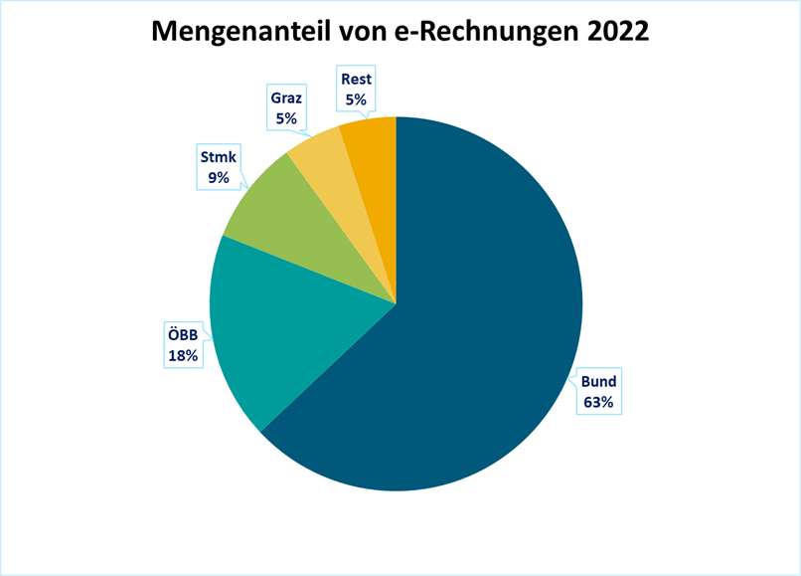
e-Rechnung.gv.at Erfolge mit strukturierten Daten im öffentlichen Bereich
Die restlichen 5% der Mengen erhalten:
Altstoff Recycling Austria AG (ARA), ARAplus, ARAplus Abfallmanagement, Austria Glas Recycling
AMS, ASFINAG
BBG, BRZ, LFRZ
Bundesländer
Comm-Unity EDV
Elektro Recycling Austria GmbH
Krankenanstalten aus Burgenland, Salzburg, NÖ
Med Uni Wien, Uni Graz, Uni Innsbruck
Ö. Nationalbank
Sozialversicherungen
Stadt Innsbruck, Linz
Umweltbundesamt
95% der 1,5 Mio e-Rg. gehen 2022 an den Bund, ÖBB, Steiermark und Graz.

Slide 17
Die Macht von Einkäufern im öffentlichen Bereich Digitalisierung von Workflows und e-Rechnung.gv.at
Gesetzliche Verpflichting zur e-Rechnung
Vertragliche Verpflichtung durch AGBs*
Für bestimmte Waren & Dienstleistungen an den Bund müssen e-Rechnungen gelegt werden.
Verschiedene EU Staaten haben eine (weitergehende) gesetzliche Verpflichtung umgesetzt.
e-Rechnung Pflicht; mit Fristsetzung im Fehlerfall
e-Rechnung Pflicht.
Möglichkeit e-Rechnung zu legen; Hinweis, die e-Rechnung ist vorläufig nicht verpflichtend.
e-Rechnung muss PDF sein.
Rechnung muss in einfacher Ausfertigung gelegt werden.
e-Rechnung wird nicht in den AGB erwähnt.
* e-Rechnung.gv.at: Verwaltungsnahe
e-Rechnungsempfänger, Stand 11/2023

Slide 18
Wer die e-Rechnung.gv.at erfolgreich macht e-Rechnung.gv.at und Digitalisierung von Workflows
Verpflichtung zur e-Rechnung:
Bund: IKT-Konsolidierungsgesetz
ÖBB AGB: Pflicht
Steiermark AGB: e-Rg möglich, vorläufig nicht Pflicht.
Graz AGB: Pflicht, Fristsetzung.
AGB Pflicht

Slide 19
Erfolgsfaktor: vertragliche Verpflichtung zur e-Rechnung Bund und verwaltungsnahe e-Rechnungsempfänger
AGB - Pflicht
Stmk-Möglichkeiten
Einschränkung in Wien
e-Rg im Burgenland
Stadt Graz
Seit 1. Jänner 2020 akzeptieren wir nur noch e-Rechnungen über e-Rechnung.gv.at.
Eine mangelhafte Rg. muss innerhalb 30 Tage neu eingebracht werden
ÖBB
Pflicht zur e-Rechnung, sofern nicht abweichend schriftlich vereinbart.
Bedingungswidrige Rechnungen werden zurückgesendet.
1) AGBs ohne Verpflichtung
Steirische Webseite: „Das Land Steiermark bietet seit 16.04.2020 die Möglichkeit“
2) Rechnung an die Stmk. Sozialhilfeverbände
Die elektronische Einbringung ist seitens der Sozialhilfeverbände vorläufig nicht verpflichtend - aber erwünscht.
Webseite
Möglichkeit zu Rechnungen über e-Rechnung.gv.at.
AGBs
Rechnungen sind, sofern nicht anders vereinbart, in einfacher Ausfertigung vorzulegen.
Elektronische Rechnung:
Die Rechnung kann nur im PDF-Format angenommen werden
Auf der Webseite burgenland.at nicht zu finden.
Wiener Tourismusverb

Slide 20
Erfolgsfaktoren der Umsetzung
Ausgangsbasis 2013
Ressourcen für Entwicklung und Betrieb: 1,5 FTE
Verpflichtung per 1.1.2014
Hoher Support-Aufwand
Kurze Turnaround-Zeiten notwendig
Flexibilität und Geschwindigkeit als Ziele
Unsere Erfolgsfaktoren waren
Externes Forum – eine dynamische FAQ-Liste – gut referenzierbar
Gute Testbarkeit via test.erechnung.gv.at – ohne Identifikation
Dokumentation – für verschiedene Zielgruppen (juristisch, fachlich, technisch) und Anwendungsbereiche (Rechnungssteller und Rechnungsempfänger)
Schneller und guter Support per E-Mail – 1st und 2nd-level in Einem
Schnelle Behebung von Fehlern

Slide 21
Lessons Learnt Für eine B2B-Umsetzung
Fokus auf Seite des Rechnungsempfängers
Akteure haben unterschiedliche Bedürfnisse
Lieferantenmanagement ist wichtig – Anreize schaffen
So viele Multiplikatoreneffekte wie möglich nutzen
Verwendung von Dienstleistern für den Nachrichtenaustausch
Keine „Geheimhaltung“ von Informationen (wenn nicht nötig)
Möglichst wenig „Punkt-zu-Punkt“-Kommunikation – skaliert nicht
Verwendung von existierenden (internationalen) Standards
Ziel: Interoperabilität
Geringerer Support-Aufwand, da andere Menschen sich drum kümmern können
Nationale technische Spezifikationen auch in Englisch bereit stellen

Slide 22
Wir freuen uns auf Fragen!
Q & A

